Slide 1

聚类算法

Slide 2
课程报告提纲
聚类分析概述
聚类分析原理
聚类算法的分类
典型的聚类算法-K-Means
典型的聚类算法-DBSCAN
聚类分析评测标准数据集

Slide 3
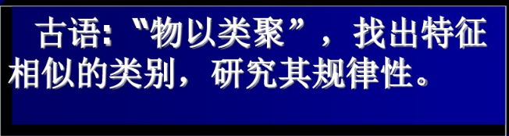
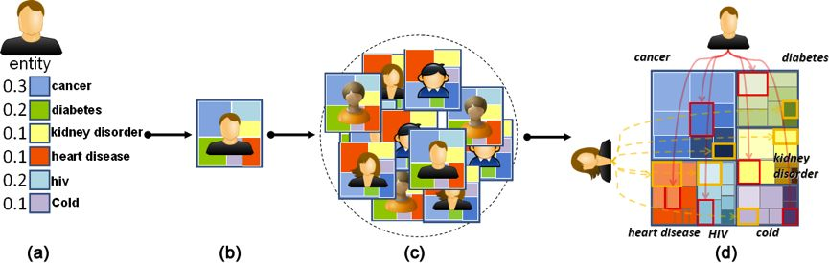
聚类分析概述
什么是聚类？
聚类（Clustering）就是将数据分组成为多个类（Cluster）。在同一类内对象之间具有较高的相似度，在不同的类之间的对象差别较大。
聚类分析
对于一个数据，人们既可以对变量（指标）进行分类（相当于对数据中的列分类），也可以对观测值（事件、样品等）来分类（相当于对数据中的行分类）。前者为R型聚类，后者为Q型聚类。
Notes:
https://www.cnblogs.com/LittleHann/p/6595148.html

Slide 4
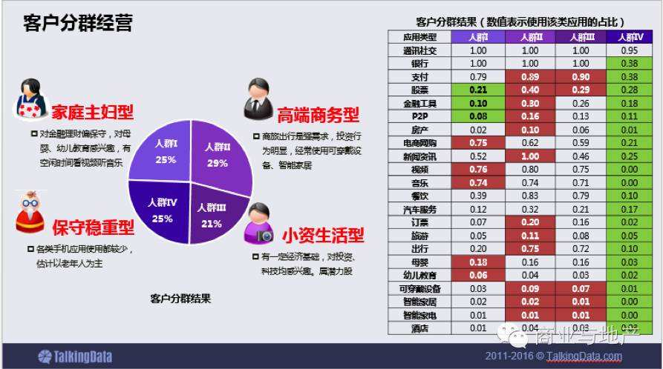
聚类分析的应用
经济领域
帮助市场分析人员从客户数据库中发现不同的客户群，并且用购买模式来刻画不同用户群的特征；
对住宅区进行聚类，确定自动提款机（ATM）的安放位置
股票市场板块分析，找出最具活力的板块龙头股
…

Slide 5
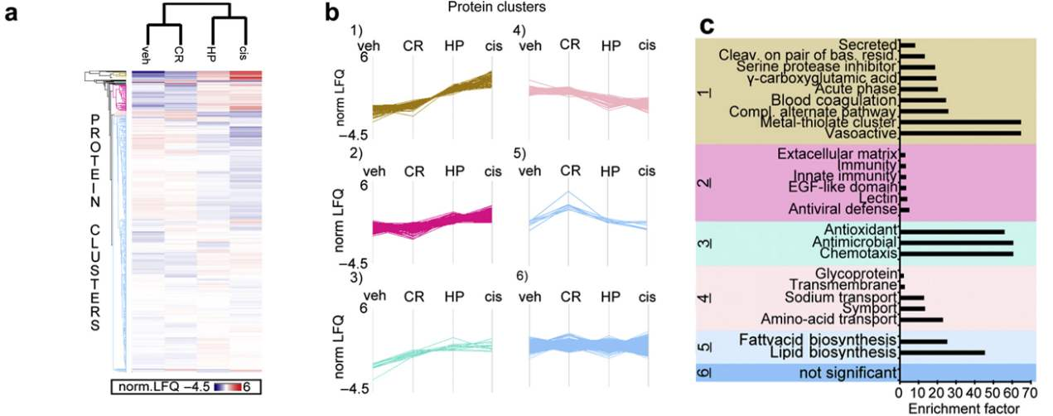
聚类分析的应用
生物学领域
推导植物和动物的分类；
对基因/蛋白质聚类，获得对种群的认识
…

Slide 6
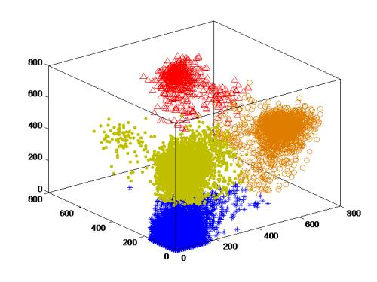
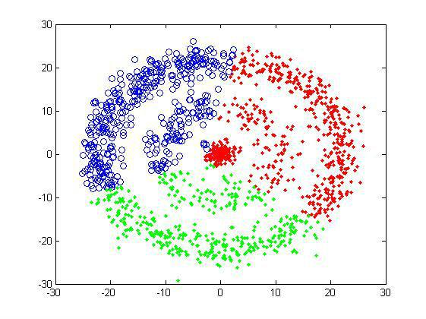
聚类分析的应用
数据挖掘领域
作为数据挖掘中的无监督学习，其可以作为其他数学算法的预处理步骤，获得数据分布状况，集中对特定的类做进一步的研究。

Slide 7
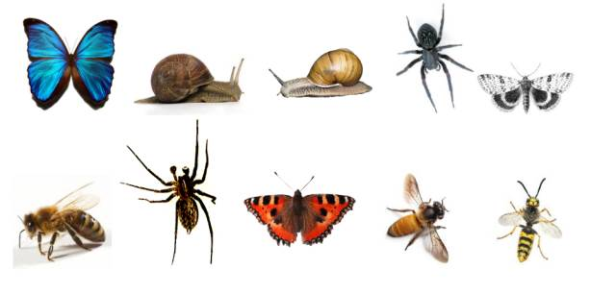
聚类分析的原理
聚类分析中“类”的特征：
聚类所说的类不是事先划定的，而是依据数据的相似性和距离来划分。
聚类的数目和结构都没有事先假定
聚类分析的目的：
聚类分析是寻找数据中潜在的“自然分组结构”（a structure of natural grouping）和感兴趣的“关系”（relation）

Slide 8
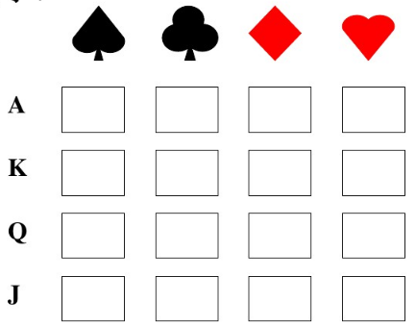
聚类分析的原理
什么是自然分组结构？
有16张扑克牌如何将它们分为不同的组合？

Slide 9
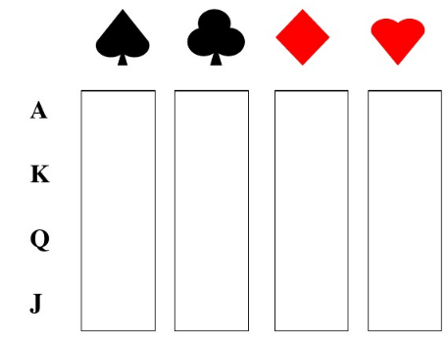
聚类分析的原理
组合情况1：
16张扑克牌按照花色相同分成四组

Slide 10
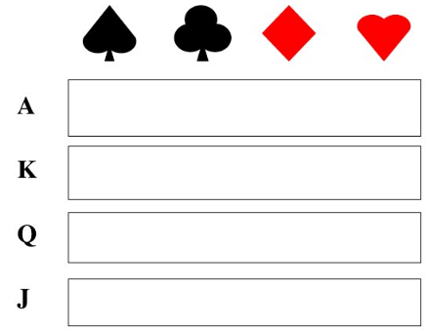
聚类分析的原理
组合情况2：
16张扑克牌按照符号相同分成四组

Slide 11
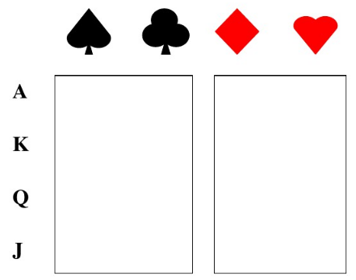
聚类分析的原理
组合情况3：
16张扑克牌按照颜色相同分成二组

Slide 12
聚类分析的原理
统计学角度的相似性（similarity）度量：
1.R型聚类：相似系数
用于对变量（或指标）分类，可以用变量之间的相似系数的变形如1-r_{ij}定义距离
Pearson相关系数：两个连续变量间呈线性相关
Spearman相关系数：利用两变量的秩次大小作线性相关
Kendall等级相关系数：利用两个变量的一致性作线性相关
Cosine相关系数:利用两个变量的向量夹角余弦作线性相关
Notes:
等边三角关系

Slide 13


聚类分析的原理
统计学角度的相似性（similarity）度量：
1.Q型聚类：距离
用于对样品（或事件）分类
欧式距离：两点之间的直线距离
切比雪夫距离：两个向量之间的最大距离
曼哈顿距离:两个向量的绝对距离
马氏距离：数据的协方差距离

Slide 14
聚类分析的原理
变量按测量尺度分类：
1.间隔尺度变量
连续变量，如长度、重量、速度、温度等
2.有序尺度变量
等级变量，不可加，但可比，如一等、二等、三等奖学金
3.名义尺度变量
类别变量，不可加也不可比，如性别、职业等

Slide 15
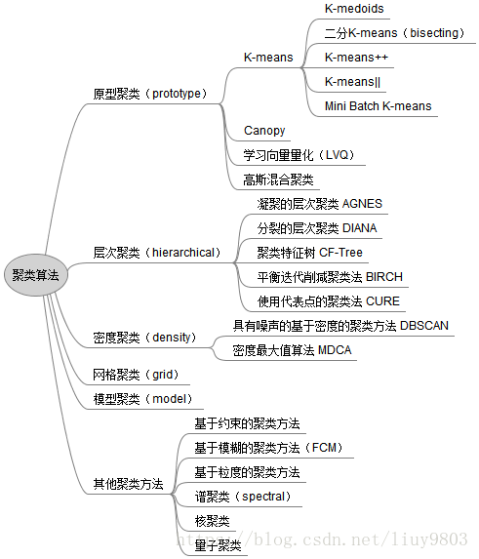
聚类算法的分类

Slide 16
聚类算法的分类
：聚类算法
划分聚类算法（partitioning method）
层次聚类算法（hierarchical method）
密度聚类算法（density-based method）
网格聚类算法（grid-based method）
模型聚类算法（model-based method）
聚类高维数据
基于约束的聚类分析
离群点分析
利用统计学定义的距离进行度量

Slide 17
聚类算法的分类
：划分聚类算法：任务是将数据划分成K个不相交的点集，使得每个子集中的点尽可能同质
基本思想：随机选择K个对象，每个对象初始地代表一个类的平均值或中心，对剩余每个对象，根据其到类中心的距离，被划分到最近的类；然后重新计算每个类的平均值。不断重复这个过程，直到所有的样本都不能再分配为止。
常用聚类算法：K-Means，K-Medoids
1.K-Means:硬聚类；计算每个类的中心值（平均值）
2.K-Medoids：K-Means算法的改进；计算过程类似于K-Means
Notes:
k-means与k-medoids之间的差异就是可以理解为对于数据样本的平均值和中位数之间的差异：前者的取值范围可以是连续空间中的任意值，而后者的取值却只能是数据样本范围中的样本。这个原因就是k-means对于数据样本的要求太高了，要求所有数据样本处在一个欧式空间中，对于有很多噪声的数据就会造成极大的误差。同时对于非数值型数据样本，不能够计算平均值等实数型变量。

Slide 18
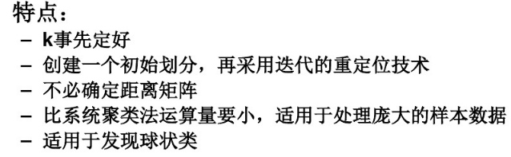
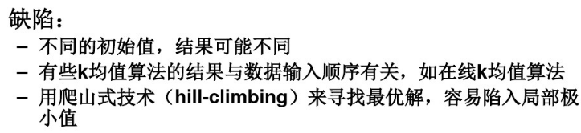
聚类算法的分类
Notes:
球状类：

Slide 19
聚类算法的分类
：层次聚类算法（系统聚类算法）：对给定的数据进行层次分解，分为凝聚和分类两类
基本思想：
1.凝聚的方法:自底向上，一开始将每个对象作为单独的一组，然后根据同类相近，异类相异的原则，合并对象，直到素有的组合并成一个，或达到一个终止条件。
2.分裂的方法：自顶向下，一开始将所有对象置于一类，在迭代的每一步中，一个类不断地分为更小的类，直到每个对象在单独的一个类中，或达到一个终止条件。
常用聚类算法：BIRCH，ROCK，Chameleon
1.BIRCH:利用层次方法的平衡迭代规约和聚类
2.ROCK：分类属性的层次聚类算法
3.Chameleon：利用动态建模的层次聚类算法

Slide 20
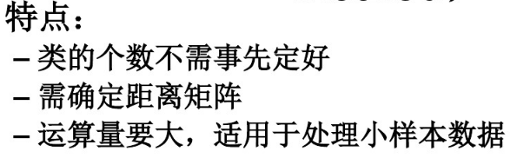
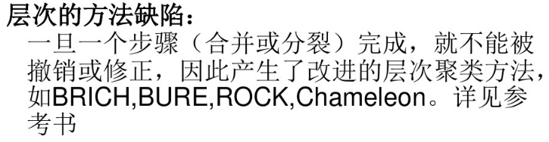
聚类算法的分类

Slide 21
聚类算法的分类
：密度聚类算法：
基本思想：只要临近区域的密度超过一定的阈值，就继续聚类
特点：可以过滤噪声点和孤立点（outlier），发现任何形状的类
常用聚类算法：DBSCAN，OPTICS，DENCLUE
1.DBSCAN：一种基于高密度连通的聚类
2.OPTICS：通过点排序识别聚类结构
3.DENCLUE：通过密度分布函数的聚类

Slide 22
聚类算法的分类
：网格聚类算法：
基本思想：把样本空间量化为有限数目的单元，形成一个网络结构，聚类操作都在这个网格结构（即量化空间）上进行。
特点：处理速度很快，其处理时间通常独立于数据对象的数目，仅依赖于量化空间中每一维的单元数目。
常用聚类算法：STING，WaveCluster
1.STING：利用网格单元保存数据统计信息，从而实现多分辨率的聚类
2.WaveCluster：利用小波变换的聚类

Slide 23
聚类算法的分类
：模型聚类算法：
基本思想：为每个类假定一个模型，寻找数据对应模型的最佳拟合。
常用聚类算法：EM，COBWEB，SOM
1.EM：每个对象按照权重指派到每个簇，其中权重表示对象的隶属概率，优化隶属概率
2.COBWEB：一个通用的概念聚类方法，它用分类树的形式表现层次聚类
3.SOM：由外界输入不同的样本到人工的自组织映射网络中，一开始时，输入样本引起输出兴奋细胞的位置各不相同，但自组织后会形成一些细胞群，它们分别代表了输入样本，反映了输入样本的特征

Slide 24
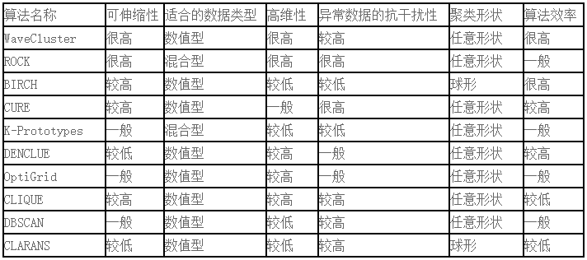
聚类算法的分类
：几种常用的聚类算法从可伸缩性、适合的数据类型、高维性、异常数据的抗干扰度、聚类形状和算法效率等6个方面进行综合性能评价。

Slide 25
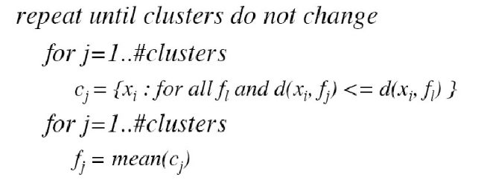
典型的聚类算法-K-Means
：K-Means算法：
输入-K：簇的数目，D：包含N个对象的数据集
输出-K个簇的集合
方法：
1.从D中任意选择K个对象作为初始质心；
2.Repeat
3.根据簇中对象的均值，讲每个对象指派到最近的簇；
4.更新簇均值，即计算每个簇中对象的均值；
5.Until 不在发生变化

Slide 26
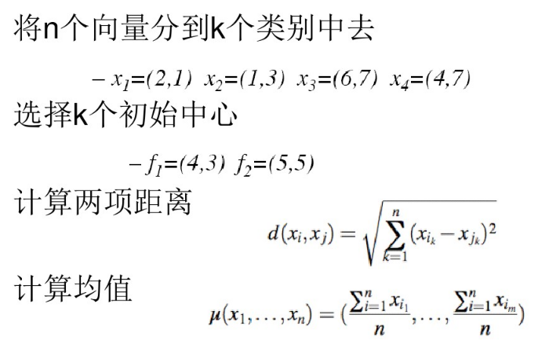
典型的聚类算法-K-Means
：K-Means算法的示例：
C1=（3,7），C2=（7,7）

Slide 27
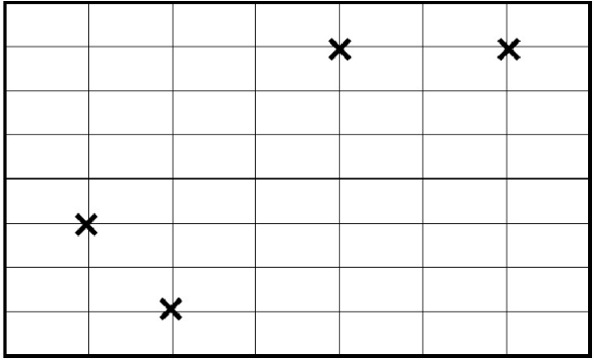
典型的聚类算法-K-Means
：K-Means算法：
Y
X

Slide 28
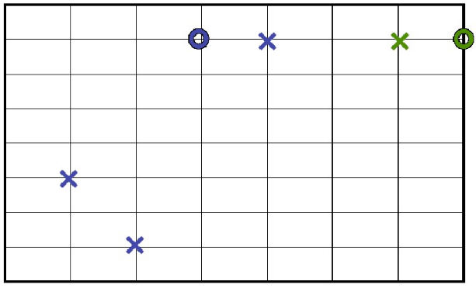
典型的聚类算法-K-Means
：K-Means算法：
Y
X

Slide 29
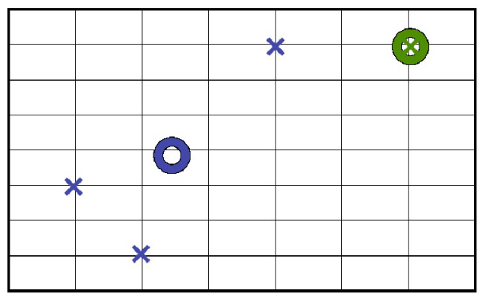
典型的聚类算法-K-Means
：K-Means算法：
Y
X

Slide 30
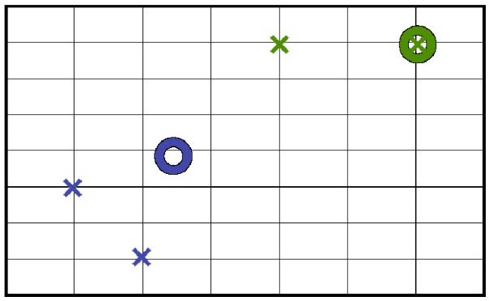
典型的聚类算法-K-Means
：K-Means算法：
Y
X

Slide 31
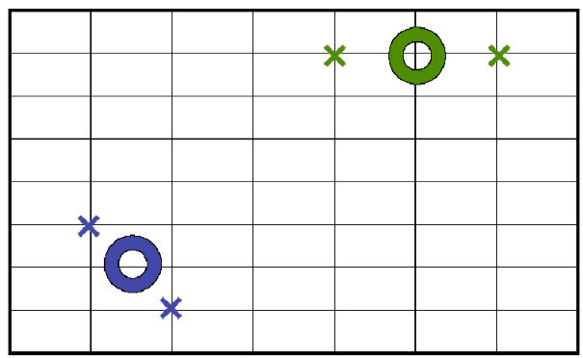
典型的聚类算法-K-Means
：K-Means算法：
Y
X

Slide 32
典型的聚类算法-K-Means
：K-Means算法的特点：
算法复杂度：O（K*N*D*T)
优点：实现简单、广泛应用于实际问题
缺点：
1.K值即输入参数选择对结果影响大且需要人工给定
2.对噪声和离群点敏感
3.很难处理非球状簇

Slide 33
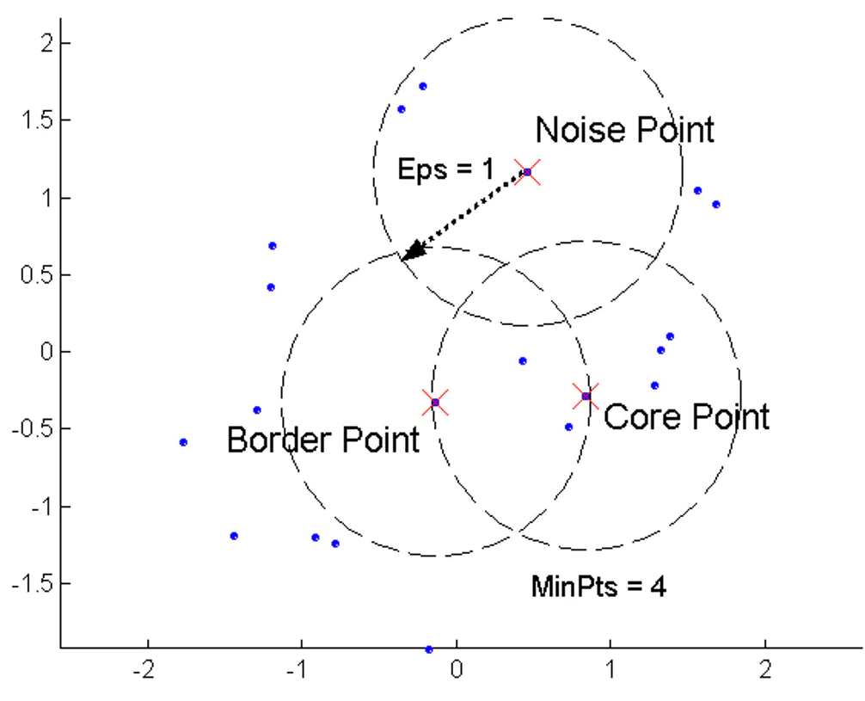
典型的聚类算法-DBSCAN
：DBSCAN算法：
概念
1.核心点：给定对象的半径Eps领域内样本数量超过阈值MinPts
2.边界点：落在核心点的领域内，在半径Eps内点的数量下小于MinPts
3.噪声点：既不是核心点也不是边界点
4.直接密度可达：如果对象q在核心对象p的Eps邻域内，则称q从p出发是直接密度可达的。
5.密度可达：集合中的对象链p1、p2、p3、...、pn，如果每个对象pi+1从pi出发都是直接密度可达的，则称pn从p1出发是密度可达的。
6.密度相连：集合中如果存在对象o使得对象p和q从o出发都是密度可达的，则称对象p和q是互相密度相连的。

Slide 34
典型的聚类算法-DBSCAN
：DBSCAN算法：
输入-D：包含N个对象的数据集，Eps；扫描半径，MinPts：密度阈值
输出-簇的集合，满足密度要求
方法：
1.Repeat；
2.从数据集中抽出一个未处理的对象；
3.IF抽出的对象是核心点（核心对象），THEN找出所有从该点密度可达的对象，形成一个簇；
4.ELSE抽出的点是边缘点（非核心对象），跳出本次循环，寻找下一个对象；
5.Until 所有的对象都被处理。
Notes:
k-means与k-medoids之间的差异就是可以理解为对于数据样本的平均值和中位数之间的差异：前者的取值范围可以是连续空间中的任意值，而后者的取值却只能是数据样本范围中的样本。这个原因就是k-means对于数据样本的要求太高了，要求所有数据样本处在一个欧式空间中，对于有很多噪声的数据就会造成极大的误差。同时对于非数值型数据样本，不能够计算平均值等实数型变量。

Slide 35
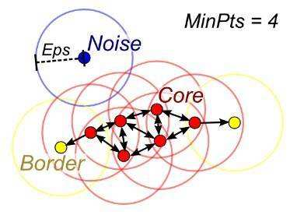
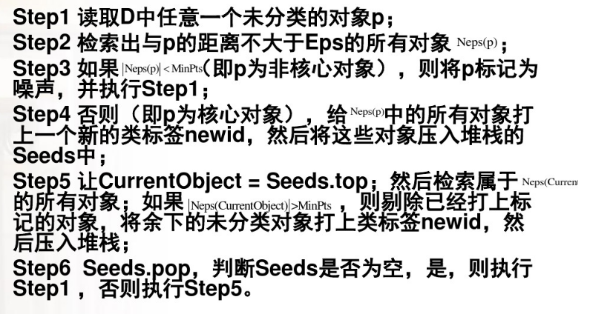
典型的聚类算法-DBSCAN
：DBSCAN算法步骤

Slide 36
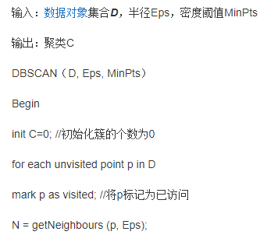
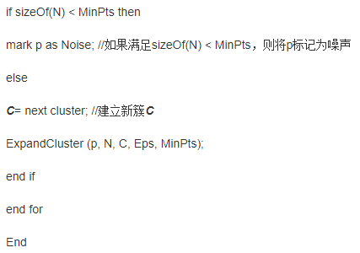
典型的聚类算法-DBSCAN
：DBSCAN算法伪码

Slide 37
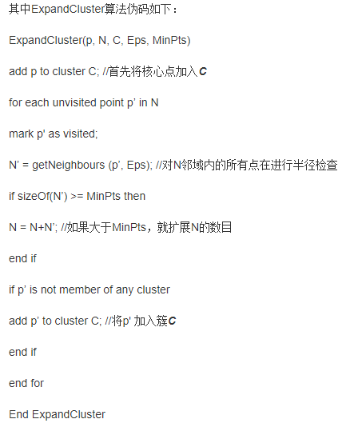
典型的聚类算法-DBSCAN
：DBSCAN算法伪码

Slide 38
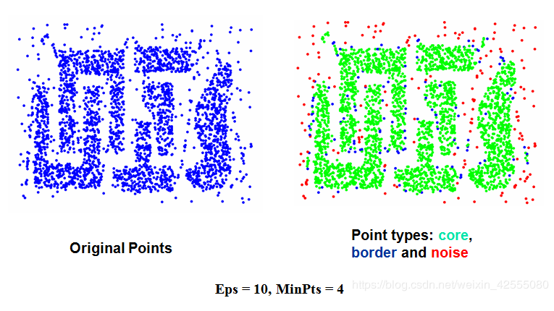
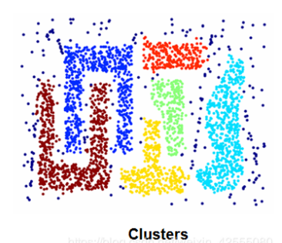
典型的聚类算法-DBSCAN

Slide 39
典型的聚类算法-DBSCAN
两种算法对比：
与K-Means相比，DBSCAN不需要事先知道要形成的簇类的数量
与K-Means相比，DBSCAN可以发现任意形状的簇类
同时，DBSCAN能够识别出噪声点
DBSCAN对于数据样本的顺序不敏感，即Pattern的输入顺序对结果的影响不大。但是，对于处于簇类之间边界样本，可能会根据哪个簇类优先被探测到而其归属有所摆动

Slide 40
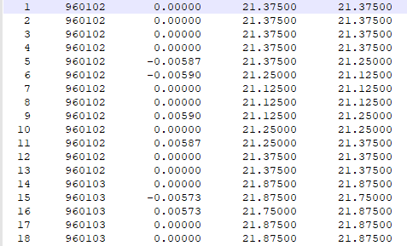
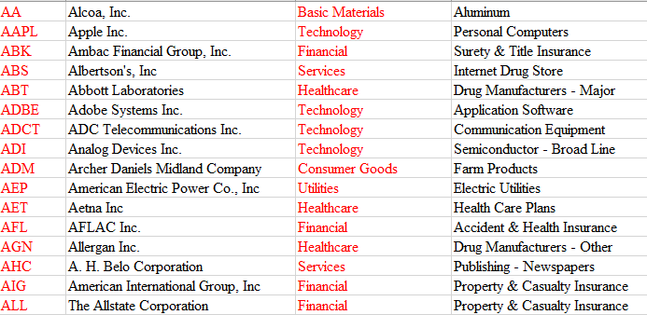
聚类分析平台与评测标准数据集
评测数据集：
SP500成分股：美国标准普尔500指数部分成分股，每只股票对应单文件，数据采样频率是半小时，周期是一年，每只股票给出对应的行业类别。研究目标，通过股票价格涨落特征对股票进行聚类，并判定聚类效果。
序号
日期
价格差异
T时刻价格
T+1时刻价格

Slide 41





聚类算法评测标准
评测标准：
Purity（纯度）：计算正确聚类的文档树占总文档书的比例
Rand Index（兰德指数）、Adjusted Rand Index（调整兰德指数）
Normalized Mutual Information（标准互信息）
Cluster Accuracy（准确性）
Notes:
https://blog.csdn.net/u012102306/article/details/52423074?utm_medium=distribute.pc_relevant.none-task-blog-BlogCommendFromMachineLearnPai2-2.nonecase&depth_1-utm_source=distribute.pc_relevant.none-task-blog-BlogCommendFromMachineLearnPai2-2.nonecase

Slide 42
聚类分析平台与评测标准数据集
聚类分析平台：
Weka：基于JAVA环境下开源的机器学习模块，https://www.cs.waikato.ac.nz/ml/weka/
Scikit-learn：基于Python环境下开源的机器学习模块，https://scikit-learn.org/stable/
Notes:
Scikit-learn，要翻墙下载，Weka可以调用Scikitlearn
https://www.cnblogs.com/LittleHann/p/6595148.html

Slide 43
谢谢!

